Slide 1
Genetic algorithm based model for optimizing bank lending decisions - 2017
Maurício Macário de Farias Junior
Noura metawa
m. Kabir Hassan
Mohamed elhoseny
University of new orleans

Slide 2
Algoritmo genético
Traçar caminhos
Eficaz para resolução de problemas de otimização
Aproximação Darwiniana, seleção natural
Varias soluções para o mesmo problema
Busca pela solução “ótima”
Utilização na área financeira

Slide 3
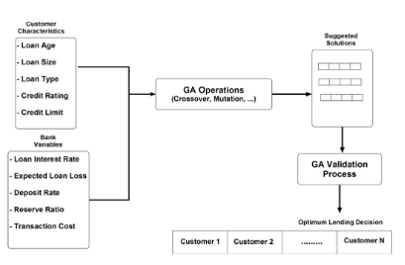
aplicação

Slide 4
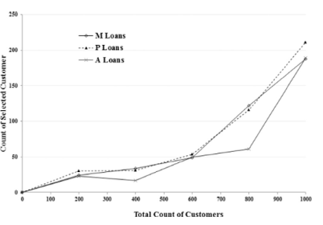
aplicação

Slide 5
Autoria de atividades de aprendizagem adaptativas com base na inteligência coletiva - 2017
Maurício Macário de Farias Junior
Alan c. s. barreto
Eveline j. v. sá
Omar a. c. cortes
Dario vieira
Universidade estadual do maranhão
Instituto federal de educação ciência e tecnologia do Pará - maranhão

Slide 6
Técnicas de ia usadas
Pré-3AJC
Ant-Colony Optimization (ACO)

Slide 7
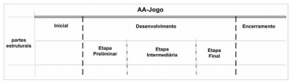
Pré-3AJC

Slide 8

Ant-Colony Optimization (ACO)

Slide 9
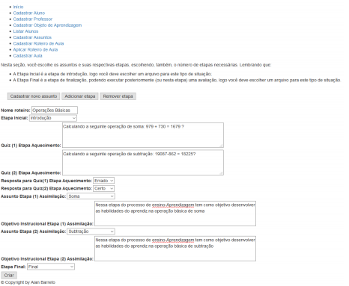
implementação

Slide 10
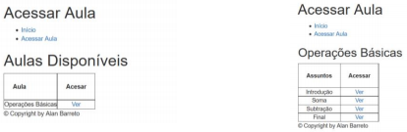
implementação

Slide 11
Desenvolvimento de um jogo educacional digital para auxílio à alfabetização utilizando redes neurais - 2015
Maurício Macário de Farias Junior
Maik basso
Silvana kliszcz
Fábio josé parreia
Sidnei renato silveira
Universidade federal de santa maria (ufsm)

Slide 12
Aplicação
Jogo educacional digital
“Aprendendo com o Zag”
Redes Neurais
Verificação da escrita dos alunos
Ensino fundamental
5-7 anos de idade
Browser Web ou dispositivos móveis

Slide 13
Redes neurais
Processamento de informação
Redes são sistemas que se apresentam de forma paralela e distribuida
Composta por neurônios e pesos
Aprende por meio de exemplos
Fase de treinamento, armazena um padrão, generalizado o problema
Fase de testes, cruza os resultados.
Importante escolher o número de conexões, interfere fortemente no resultado

Slide 14
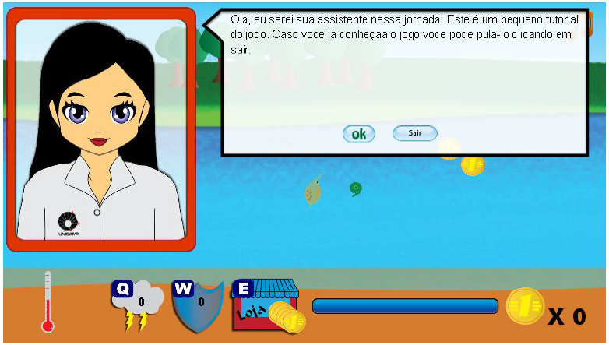
Estado da arte – Daphnia world

Slide 15
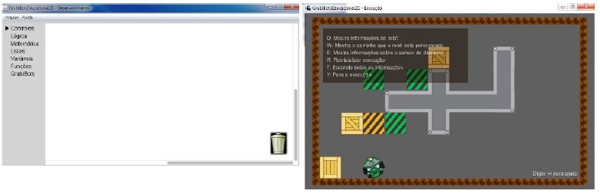
Estado da arte – grubibots educacional

Slide 16
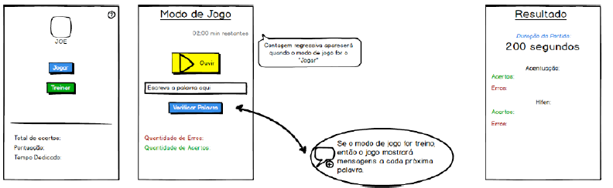
Estado da arte – joe: jogo ortográfico educacional

Slide 17

Aprendendo com o zag

Slide 18
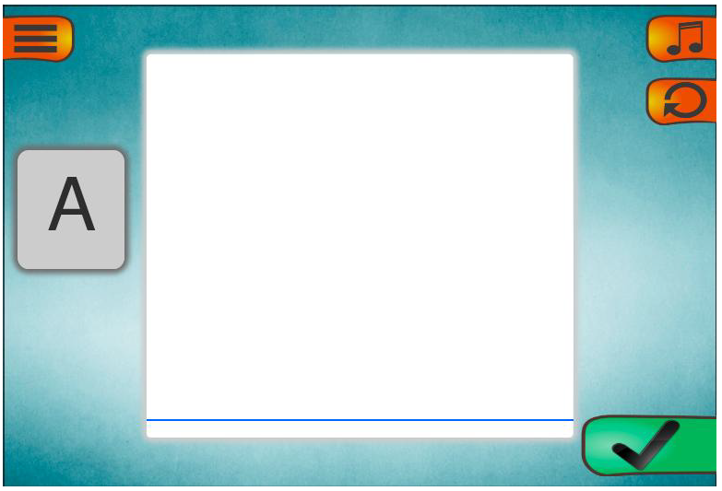
Aprendendo com o zag

Slide 19
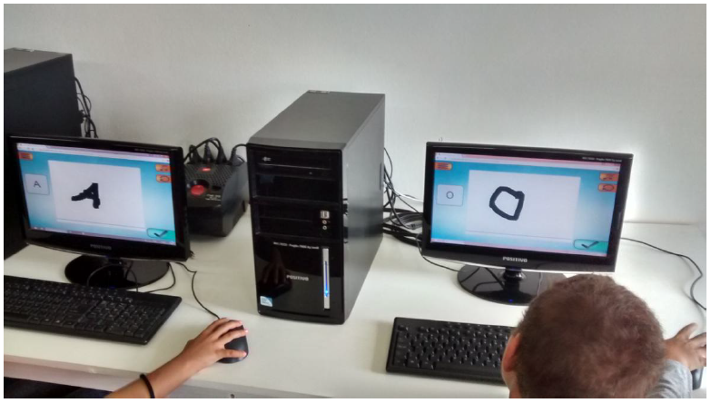
Aprendendo com o zag

Slide 20
referências
https://www.sciencedirect.com/science/article/pii/S0957417417301677
http://www.br-ie.org/pub/index.php/sbie/article/view/7680
http://www.latec.ufrj.br/revistas/index.php?journal=educaonline&page=article&op=view&path%5B%5D=813&path%5B%5D=742

